Slide 1
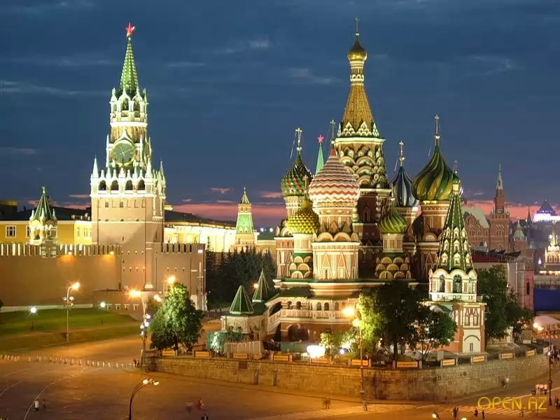
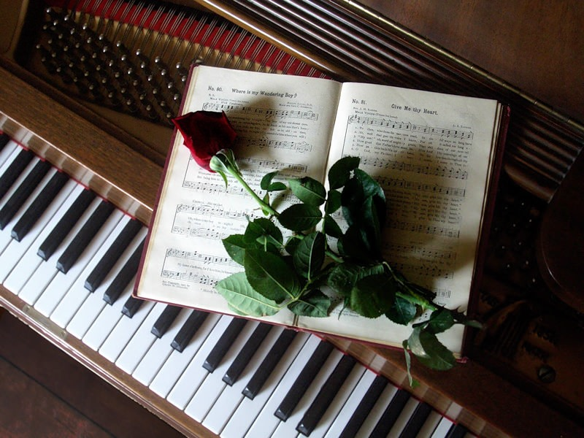
Тема урока:
«Москва! Как много в этом звуке…»

Slide 2
Москва! Как много в этом звуке,
Для сердца русского слилось!
Как много в нём отозвалось!

Slide 3
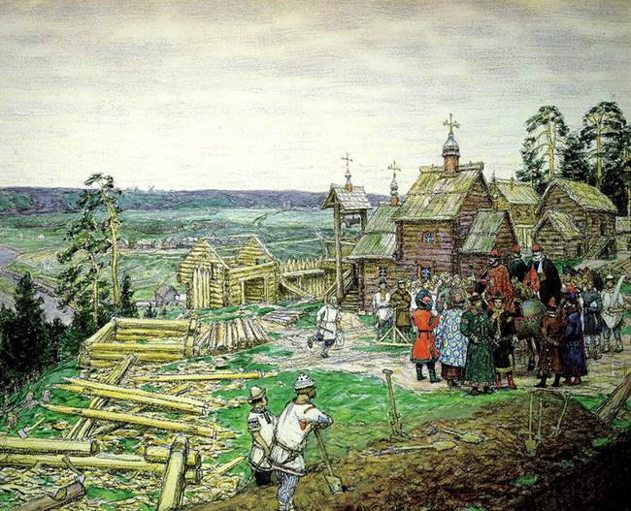

Slide 4
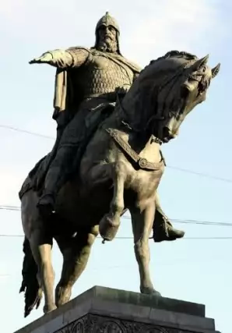
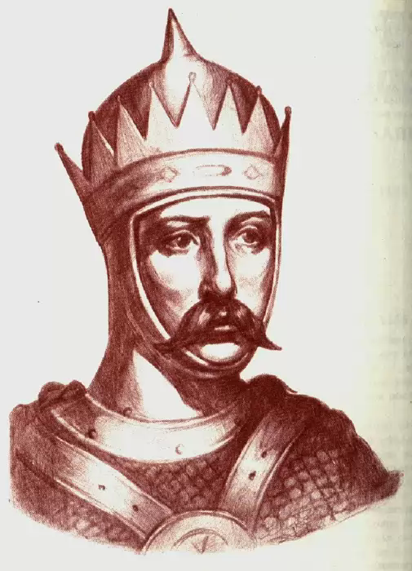
Ю
Р
И
Й
Д
О
Л
Г
О
Р
У
К
И
Й

